Slide 1
基于双目场景流的运动目标检测
答辩人：乐 涛
导 师：田 纲
2015年5月26日

Slide 2
主要内容：
研究背景、意义、现状
双目立体视觉
ELAS深度匹配模型
实验与结果
总结

Slide 3
研究背景
汽车的改进逐渐向智能化发展；
从20世纪70年代开始，美国、英国、德国等国家都相继进行无人驾驶汽车的研究，在可行性和实用性方面取得了突破性的进展；
国防科技大学在1992年成功研制中国第一辆真正意义上的无人驾驶汽车；

Slide 4
研究意义
采用视频分析场景信息设备价格较低，被动方式分析视频信息识别速度快，准确率高。
为创建3D场景流提供实时的，更加准确的深度信息，丰富了无人驾驶辅助系统对道路交通场景的感知能力，为无人驾驶的后续研究提供数据基础。
通过计算机的高效反应速度来进行智能行为决策和控制汽车的行驶，从而有效的减少由于驾驶员疏忽导致的事故。

Slide 5
国内外相关研究情况
根据立体匹配进行深度感知，Behrooz和Blostein等对影响深度计算的因素及测量精度进行了详细分析、Gem针对噪声对图像的影响提出了模型估计、等等。
由国防科技大学自主研制的红旗HQ3无人车，在2011年7月14日完成了从长沙到武汉的高速全程无人驾驶实验，创造了中国自主研制的无人车在复杂交通状况下自主驾驶的新纪录，标志着中国无人车在复杂环境识别、智能行为决策和控制等方面实现了新的技术突破，达到世界先进水平。

Slide 6
双目立体视觉
立体视觉
在计算机视觉技术中通过由两幅或者多幅从不同角度拍摄的图像来恢复三维场景信息的技术。
立体视觉应用领域包括医学成像、移动机器人视觉系统、航空及遥感测量、反求工程、工业自动化系统等。
双目立体视觉技术
图像获取
摄像机标定
特征提取
立体匹配
后处理
三维重建

Slide 7
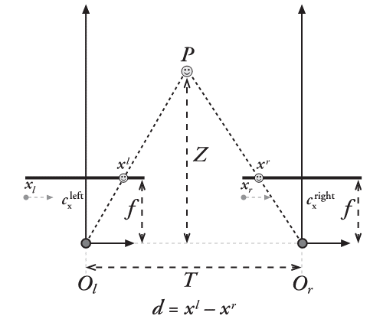
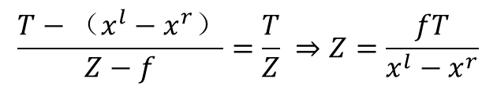
三维测量原理
双目立体视觉三维测量原理是基于视差原理：
$$\frac{T−（x^{l}−x^{r}）}{Z−f}=\frac{T}{Z} ⇒Z=\frac{fT}{x^{l}−x^{r}}$$
由上式可以看出，视差与深度成反比关系。

Slide 8
立体匹配
分类
1.根据采用图像表示的基元分为
基于区域、基于特征、基于相位三种立体匹配算法；
2.根据采用不同最优化理论方法分为
局部立体匹配算法、全局立体匹配算法。
场景中投影到的两幅图像并不总是一致
原因：与摄像机的图像噪声、不同增益对比度等相关；
与图像本身属性相关，存在重复场景、无纹理区域、遮挡区域等。
约束条件：
极线约束、顺序一致性约束、视差连续性约束、相似性约束等。

Slide 9
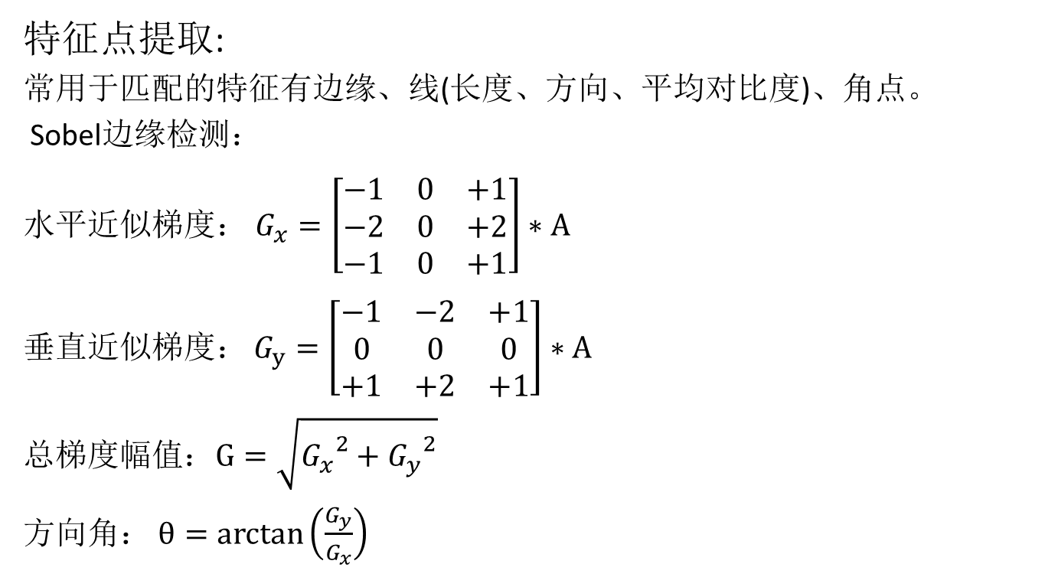
基于特征的立体匹配
特征点提取:
常用于匹配的特征有边缘、线(长度、方向、平均对比度)、角点。
Sobel边缘检测：
水平近似梯度：$G_{x}=\left[\begin{matrix}−1 & 0 & +1 \\ −2 & 0 & +2 \\ −1 & 0 & +1\end{matrix}\right]∗A$
垂直近似梯度： $G_{y}=\left[\begin{matrix}−1 & −2 & +1 \\ 0 & 0 & 0 \\ +1 & +2 & +1\end{matrix}\right]∗A$
总$梯度幅值$：$G=\sqrt{{G_{x}}^{2}+{G_{y}}^{2}}$
方向角： $θ=\arctan\left(\frac{G_{y}}{G_{x}}\right)$

Slide 10
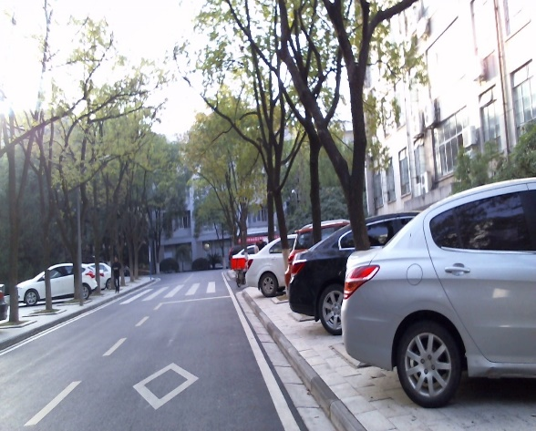
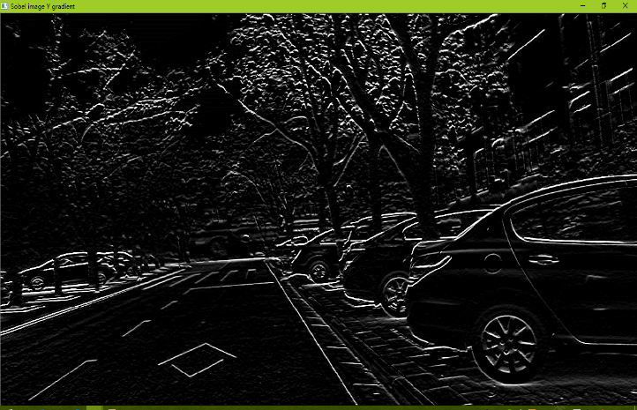
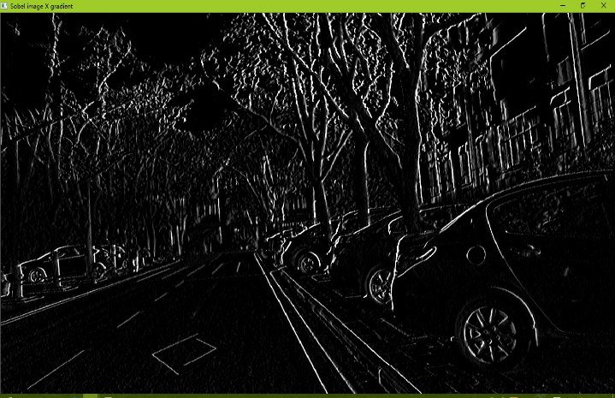
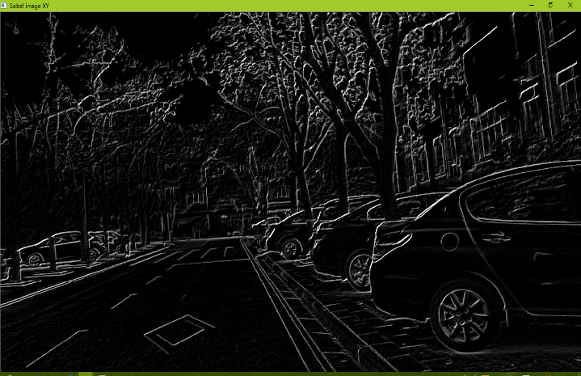
基于特征的立体匹配
特征点提取:

Slide 11
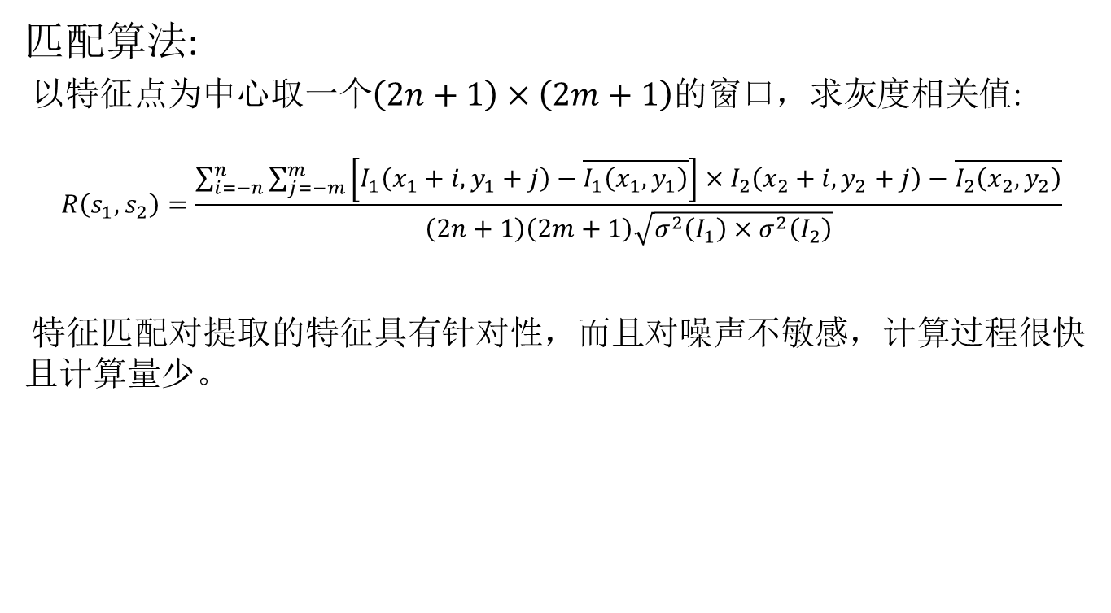
基于特征的立体匹配
匹配算法:
以特征点为中心取一个$\left(2n+1\right)×\left(2m+1\right)$的窗口，求灰度相关值:
$$R\left(s_{1},s_{2}\right)=\frac{\sum_{i=−n}^{n}{\sum_{j=−m}^{m}{\left[I_{1}\left(x_{1}+i,y_{1}+j\right)−\overline{I_{1}\left(x_{1},y_{1}\right)}\right]×I_{2}\left(x_{2}+i,y_{2}+j\right)−\overline{I_{2}\left(x_{2},y_{2}\right)}}}}{\left(2n+1\right)\left(2m+1\right)\sqrt{σ^{2}\left(I_{1}\right)×σ^{2}\left(I_{2}\right)}}$$
特征匹配对提取的特征具有针对性，而且对噪声不敏感，计算过程很快且计算量少。

Slide 12
基于特征的立体匹配
视差图误差检测与校正:
误差产生原因
周期性模式、光滑区域的存在，遮挡效应、约束原则不严格性等等
误差检测
根据顺序匹配约束进行检测，然后检测匹配交叉区域。
误差的校正
主要是校正交叉区域中误匹配点，采用零交叉校正算法

Slide 13
双目深度匹配模型
ELAS双目深度匹配模型流程图:
稀疏匹配
相机标定
图像校正
稀疏特征提取与匹配
支撑点选取与构建三角网
深度计算
像素点视差估计
匹配概率模型
密集匹配

Slide 14
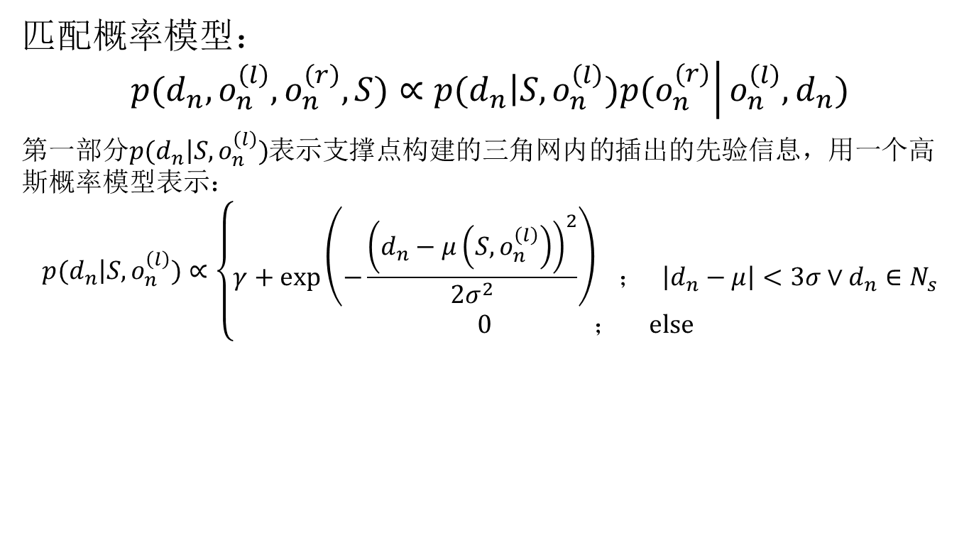
双目深度匹配模型
匹配概率模型：
$$p(d_{n},o_{n}^{\left(l\right)},o_{n}^{\left(r\right)},S)∝p(\left.d_{n}\right|S,o_{n}^{\left(l\right)})p(\left.o_{n}^{(r)}\right|o_{n}^{\left(l\right)},d_{n})$$
第一部分$p(\left.d_{n}\right|S,o_{n}^{\left(l\right)})$表示支撑点构建的三角网内的插出的先验信息，用一个高斯概率模型表示：
$$p(\left.d_{n}\right|S,o_{n}^{\left(l\right)})∝\left\{\begin{aligned}γ+exp\left(−\frac{{\left(d_{n}−μ\left(S,o_{n}^{\left(l\right)}\right)\right)}^{2}}{2σ^{2}}\right) ； \left|d_{n}−μ\right|<3σ∨d_{n}∈N_{s} \\ 0 ； else\end{aligned}\right.$$

Slide 15
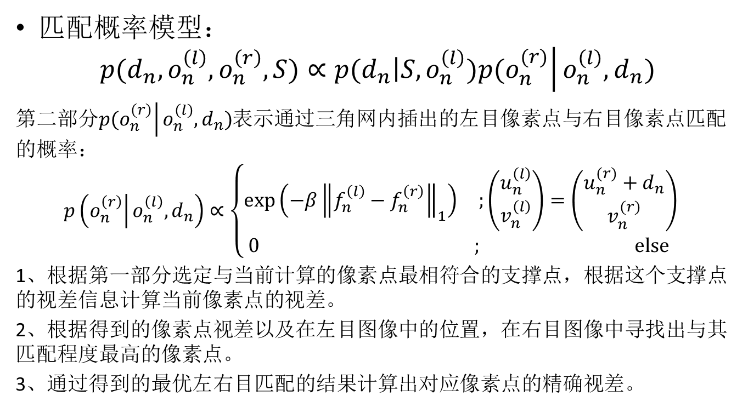
双目深度匹配模型
匹配概率模型：
$$p(d_{n},o_{n}^{\left(l\right)},o_{n}^{\left(r\right)},S)∝p(\left.d_{n}\right|S,o_{n}^{\left(l\right)})p(\left.o_{n}^{(r)}\right|o_{n}^{\left(l\right)},d_{n})$$
第二部分$p(\left.o_{n}^{(r)}\right|o_{n}^{\left(l\right)},d_{n})$表示通过三角网内插出的左目像素点与右目像素点匹配的概率：
$$p\left(\left.o_{n}^{\left(r\right)}\right|o_{n}^{\left(l\right)},d_{n}\right)∝\left\{\begin{aligned}exp\left({−β\left\|f_{n}^{\left(l\right)}−f_{n}^{\left(r\right)}\right\|}_{1}\right) ;\left({u_{n}^{\left(l\right)} \atop v_{n}^{\left(l\right)}}\right)=\left({u_{n}^{(r)}+d_{n} \atop v_{n}^{(r)}}\right) \\ 0 ; else \end{aligned}\right.$$
1、根据第一部分选定与当前计算的像素点最相符合的支撑点，根据这个支撑点的视差信息计算当前像素点的视差。
2、根据得到的像素点视差以及在左目图像中的位置，在右目图像中寻找出与其匹配程度最高的像素点。
3、通过得到的最优左右目匹配的结果计算出对应像素点的精确视差。

Slide 16
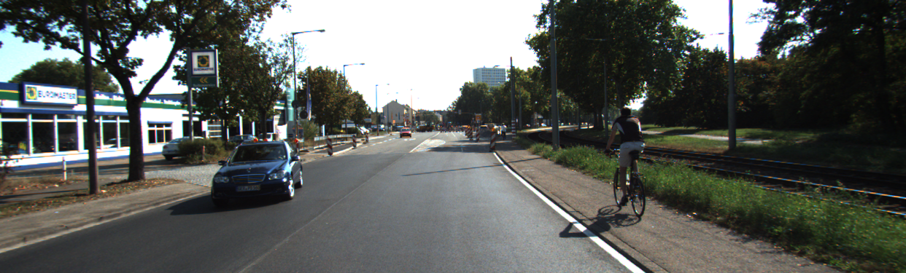
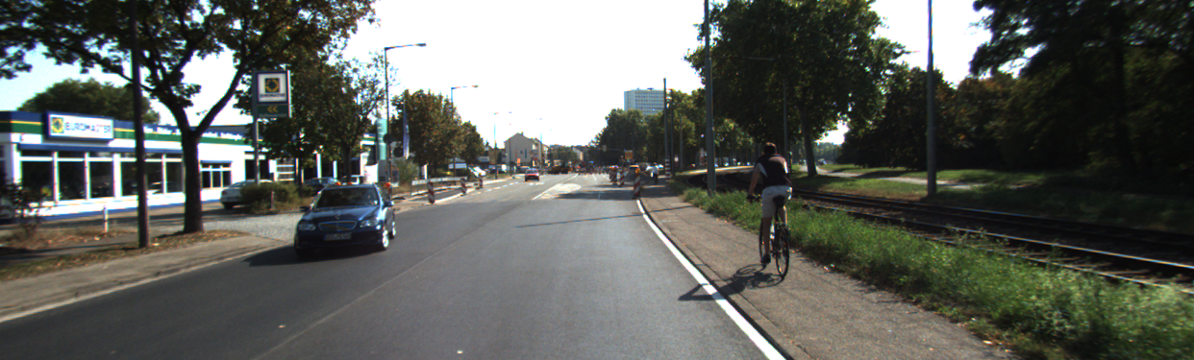
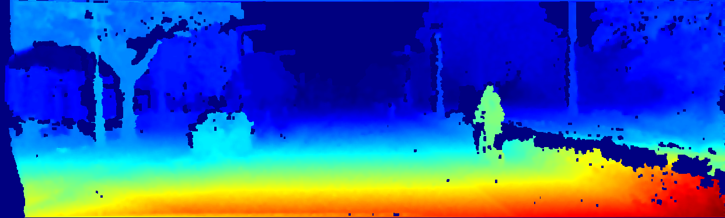
实验图像
LeftImage1:
RightImage1：
深度图1：

Slide 17
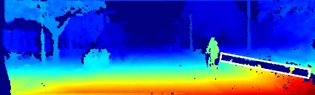
实验与结果
通过深度图可以直观的区分距离的远近，并且根据深度突变处可以看到物体的轮廓。
深度图中存在一些空洞，部分区域所显示的颜色代表的深度信息与实际情况相差较大；原因是所处理的图像区域环境复杂，对这一区域的特征匹配存在难度。

Slide 18
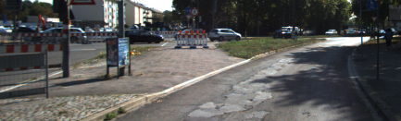
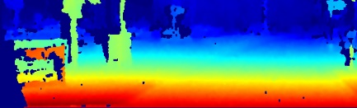
下采样处理结果
质量上：直观上看获得的深度信息并不完整，远处的颜色亮度有明显区别的车和房子在深度图中都没有明显的区别。

Slide 19
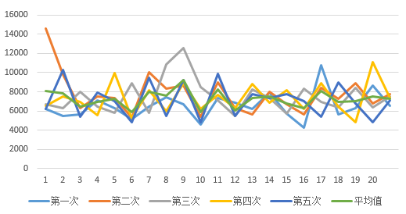
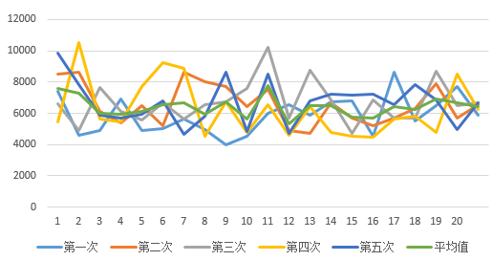
下采样处理结果
效率上：
原始测试图：
分辨率为1242x375，
平均每帧运行时间
为7244ms。
下采样测试图：
分辨率为869x263，
平均每帧运行时间
为6415ms。

Slide 20
实验与结果
通过这几次实验，分析效率和质量问题，可以得出：在同一计算机上运行，可以通过下采样处理可以提高运行速度，但获得深度信息的误差更多。
降采样提高运行速度的可行性依赖对算法进一步的研究减少匹配误差。

Slide 21
总结
主要工作
首先研究了双目立体视觉和ELAS深度匹配模型。
编译调试代码，测试实验图。
下采样处理，测试运行时间。
未来展望
对算法研究改进，提高算法精确度，减少计算量，提高效率；
对空洞产生的原因进一步研究，寻找更合适的算法降低其产生或进行误差检测来校正；
进一步对下采样进行研究，量化表示深度信息质量，寻找恰当的分辨率使得效率高的同时最大程度降低深度信息质量的影响；
进一步研究场景流中障碍物和运动目标的检测。

Slide 22
谢谢！

